Slide 1
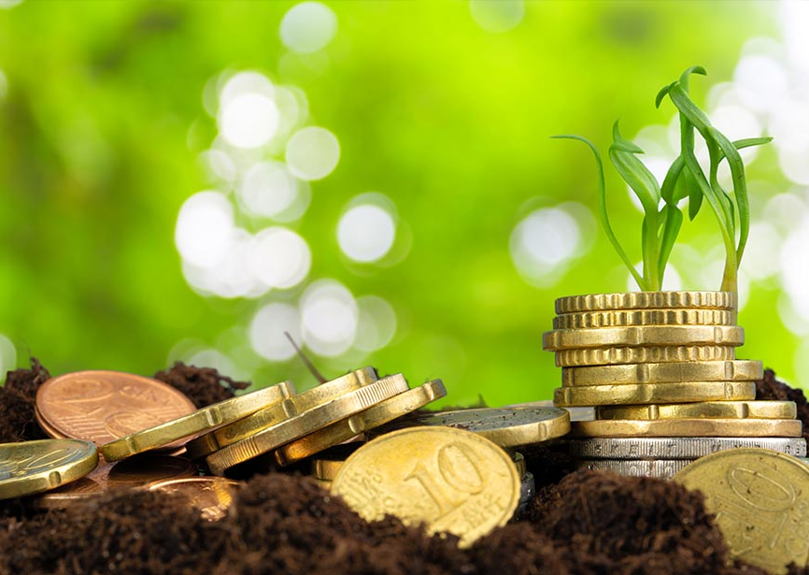
Αλληλεπιδράσεις Οικονομικής Δραστηριότητας, Ενεργειακού Μείγματος και Περιβαλλοντικών Επιπτώσεων στην Ε.Ε. (2018-2024)
Εγώ η Λούλα Κανάνι βεβαιώνω ότι η παρούσα εργασία βασίζεται σε δεδομένα για τα οποία έχω άδεια μεταβίβασης και επεξεργασίας. Βεβαιώνω επίσης ότι τα δεδομένα αυτά τηρούν όλους τους ισχύοντες νόμους και διατάξεις περί προστασίας πνευματικής ιδιοκτησίας και προσωπικών δεδομένων.

Slide 2
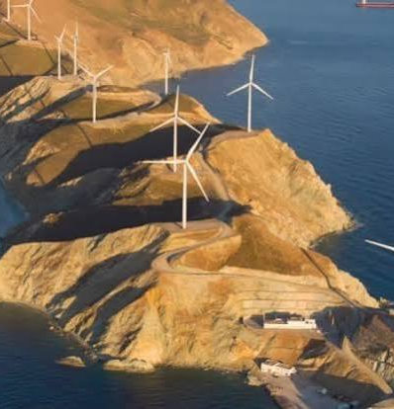
Μεθοδολογία & Σύνολα Δεδομένων
Πηγή Δεδομένων: Άντληση από την επίσημη βάση της Eurostat.
Datasets:
Ενέργεια: Μερίδιο καυσίμων στην τελική κατανάλωση (στερεά ορυκτά, φυσικό αέριο, ηλεκτρισμός, ΑΠΕ).
Οικονομία: Βασικοί δείκτες (καθαρές αποταμιεύσεις, τελική καταναλωτική δαπάνη, κρατικά έσοδα/έξοδα).
Περιβάλλον: Καταγραφή εκπομπών αέριων ρύπων ανά τομέα παραγωγής.
Χρονικό Πλαίσιο (2018-2024): Η ανάλυση εστιάζει σε 6 κομβικά έτη, χωρισμένα σε 3 διακριτές φάσεις για την αξιολόγηση της επίδρασης της πανδημίας

Slide 3
Ερωτήματα Διερεύνησης
Βασικά Ερωτήματα:
Είναι εφικτή η οικονομική ανάπτυξη χωρίς αύξηση των ρύπων, μέσω της υψηλής διείσδυσης ΑΠΕ;
Πώς η αύξηση της Τελικής Καταναλωτικής Δαπάνης επηρεάζει τις εκπομπές ρύπων από κινητή καύση; Έχει η αυξημένη ζήτηση άμεσο περιβαλλοντικό "κόστος";
Μπορούν τα κράτη-μέλη να ηγούνται στις ΑΠΕ διατηρώντας ταυτόχρονα ισχυρά οικονομικά θεμέλια (π.χ. θετικές αποταμιεύσεις);
Αποτελούν οι ρυπογόνες δραστηριότητες (π.χ. η Διύλιση Πετρελαίου) βασικό "μοχλό" άντλησης κρατικών φορολογικών εσόδων;

Slide 4
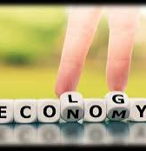
1)Συσχέτιση Οικονομικής Ανάπτυξης, Εκπομπών Ρύπων και Διείσδυσης ΑΠΕ
Αρχική Σταθερότητα: Παρατηρείται ήπια οικονομική ανάπτυξη με συγκράτηση των ρύπων, δείχνοντας τα πρώτα οφέλη από τη μετάβαση στις ΑΠΕ.(2018-2019)
Πράσινη Ανάκαμψη: Μετά την ύφεση του 2020, η γρήγορη οικονομική επανεκκίνηση το 2021 δεν οδήγησε σε εκτίναξη των εκπομπών, καθώς οι ΑΠΕ απορρόφησαν την αυξημένη ενεργειακή ζήτηση.
Επιβεβαίωση Αποσύνδεσης: Καταγράφεται σημαντική αύξηση της παραγωγής με ταυτόχρονη σταθεροποίηση ή και πτώση των ρύπων, ειδικά στις χώρες με υψηλό ποσοστό ΑΠΕ.
Συμπέρασμα: Η υψηλή διείσδυση ΑΠΕ επιτρέπει στα κράτη να πετύχουν βιώσιμη οικονομική ανάπτυξη, "σπάζοντας" τον παραδοσιακό κανόνα που συνέδεε την αύξηση του ΑΕΠ με την αύξηση της περιβαλλοντικής ρύπανσης.

Slide 5
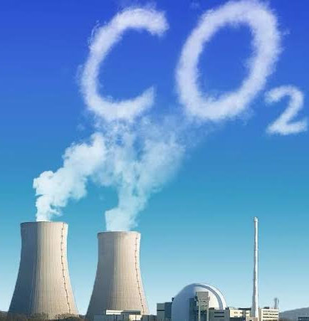
2)Εξέλιξη Καταναλωτικής Δαπάνης έναντι Εκπομπών από Κινητή Καύση
Συνεχής Άνοδος Δαπανών: Από το 2018 έως το 2023, η Τελική Καταναλωτική Δαπάνη παρουσιάζει σταθερή αυξητική τάση.
Πτώση Ρύπων: Παρά την αύξηση της ζήτησης, οι εκπομπές από την κινητή καύση μειώθηκαν δραστικά το 2020.
Αποσύνδεση (Decoupling): Μετά το 2021, οι ρύποι παραμένουν σε χαμηλότερα επίπεδα από το 2019, ενώ η δαπάνη συνεχίζει να ανεβαίνει.
Συμπέρασμα: Η αυξημένη ζήτηση αγαθών δεν μεταφράζεται πλέον αυτόματα σε περιβαλλοντικό κόστος.

Slide 6

3)Σύγκριση Καθαρών Αποταμιεύσεων και Διείσδυσης ΑΠΕ ανά Χώρα
Ηγέτιδα η Σουηδία: Είναι η μόνη χώρα στο δείγμα που διατηρεί θετικές καθαρές αποταμιεύσεις ενώ ηγείται στις ΑΠΕ.
Δημοσιονομική Πίεση: Χώρες όπως η Αυστρία, η Φινλανδία και η Πορτογαλία εμφανίζουν αρνητικές αποταμιεύσεις στο συγκεκριμένο γράφημα.
Συσχέτιση: Η υψηλή διείσδυση ΑΠΕ απαιτεί ισχυρά οικονομικά θεμέλια για να είναι βιώσιμη μακροπρόθεσμα.
Συμπέρασμα: Η Σουηδία αποτελεί το πρότυπο "Πράσινης Ανάπτυξης" με δημοσιονομική πειθαρχία.

Slide 7
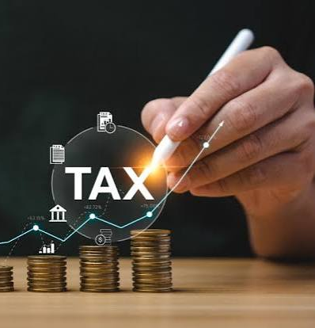
4)Φορολογικά Έσοδα έναντι Ρύπων Διύλισης Πετρελαίου
Παραδοσιακή Συσχέτιση: Χώρες με ισχυρή βιομηχανία (π.χ. Γαλλία, Ιταλία, Γερμανία) παρουσιάζουν υψηλά φορολογικά έσοδα αλλά ταυτόχρονα και υψηλούς ρύπους διύλισης.
Το Σοκ της Ζήτησης: Το 2020 καταγράφεται οριζόντια υποχώρηση των ρύπων λόγω της μειωμένης κίνησης και παραγωγής. Με την επανεκκίνηση το 2021, τα έσοδα ανακάμπτουν ταχύτερα από την άνοδο των εκπομπών.
Αλλαγή Παραδείγματος: Καταγράφεται μια εντυπωσιακή και κατακόρυφη αύξηση φορολογικών εσόδων, ενώ οι ρύποι παραμένουν χαμηλότεροι από τα προ-πανδημικά επίπεδα.
Συμπέρασμα: Η περιβαλλοντική επιβάρυνση από τη διύλιση πετρελαίου παύει να αποτελεί τον άμεσο "μοχλό" αύξησης των κρατικών εσόδων. Η αποσύνδεση αυτή υποδεικνύει ότι τα κράτη αντλούν πλέον αξία από άλλες πηγές, μειώνοντας την εξάρτησή τους από τα ορυκτά καύσιμα.

Slide 8
Συμπεράσματα: Το "Παράδοξο" της Πράσινης Μετάβασης
Αποσύνδεση Οικονομίας-Περιβάλλοντος: Αποδεικνύεται πρακτικά (π.χ. Σουηδία) ότι η οικονομική μεγέθυνση μπορεί να επιτευχθεί με ταυτόχρονη μείωση των ρύπων.
Συγκυριακή vs. Δομική Μείωση: Η πτώση των εκπομπών σχετίζεται άμεσα με βελτιώσεις στην τεχνολογία, αλλά επηρεάστηκε εντονότατα από τη διακοπή δραστηριοτήτων κατά την περίοδο της πανδημίας.
Το Δημοσιονομικό Κόστος των ΑΠΕ: Η μετάβαση σε καθαρό ενεργειακό μείγμα είναι εξαιρετικά δαπανηρή. Απαιτεί ισχυρές οικονομίες, ειδάλλως οδηγεί σε "κάψιμο" των κρατικών αποταμιεύσεων.
Νέο Μοντέλο Κρατικών Εσόδων: Καταρρίπτεται ο μύθος ότι τα κρατικά ταμεία εξαρτώνται από τη βαριά βιομηχανία. Τα φορολογικά έσοδα καταγράφουν ραγδαία άνοδο, ενώ οι ρύποι από παραδοσιακούς τομείς φθίνουν, αποδεικνύοντας ότι η βιωσιμότητα αποτελεί τον νέο μοχλό της ευρωπαϊκής οικονομίας.

